Slide 1
사물인터넷(IoT) 프로그래밍 기초
5. 디지털 온습도계 (디지털 온습도 센서, LCD 모듈 활용

Slide 2
목차
온습도 센서 (DHT11)
실습1: 온습도 센서(DHT11) 사용법
LCD1602에 대한 이해
실습2: 온습도 정보 LCD로 출력하기
실습3: LCD 백라이트 적용하기
응용1: LCD 백라이트 스위치

Slide 3
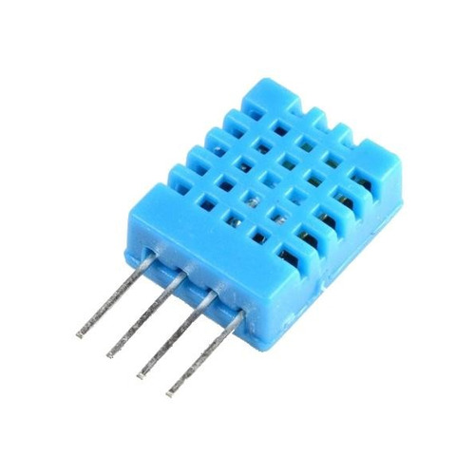
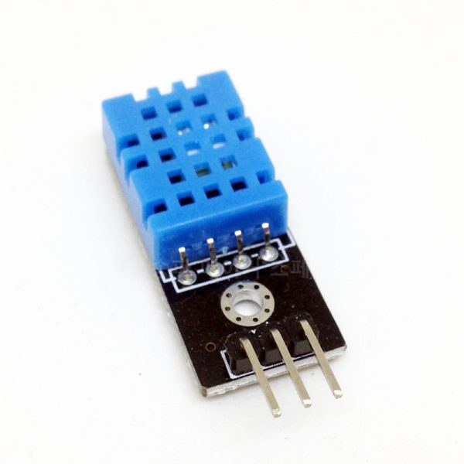
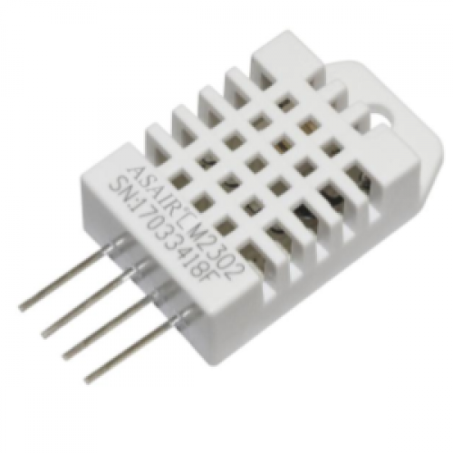
온습도 센서
DHT11 온습도 센서
DHT11 온습도 센서 모듈
DHT22(CM2302) 온습도 센서

Slide 4
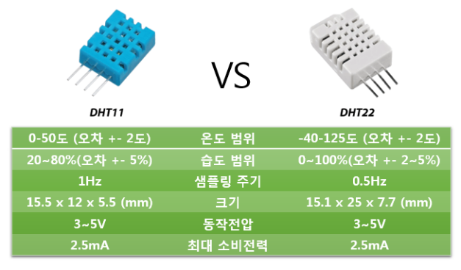
DHT11 vs. DHT22

Slide 5
온습도 센서 동작원리
온도 센서
온도에 따라서 물질의 저항 값이 변하는 소재를 이용해서 저항 값의 변화를 감지해서 온도를 측정
습도 센서
전극이 연결된 얇은 판의 표면에 부착되는 공기 중의 수분 양에 따라 변하는 전극의 전도도를 감지하여 측정

Slide 6
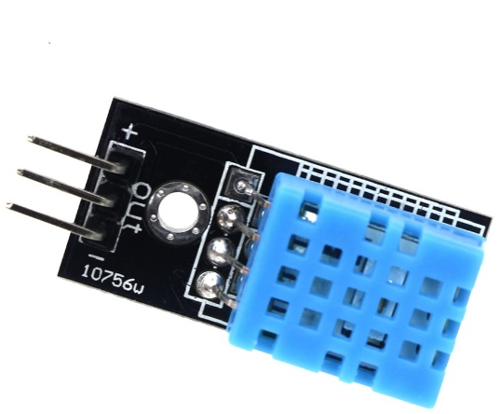
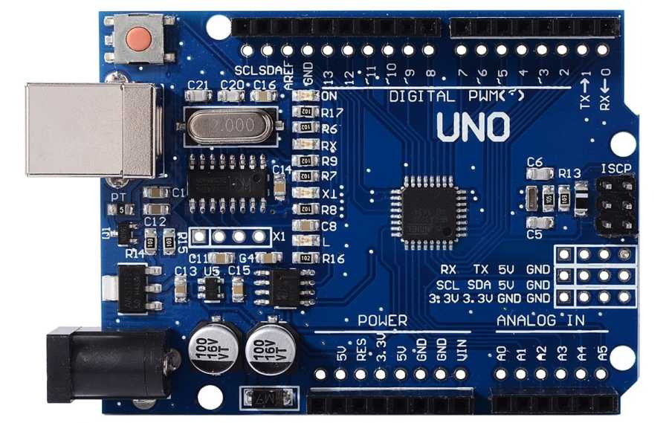
온습도 센서(DHT11) 사용 개념

Slide 7
실습 1: 온습도 센서(DHT11) 사용법
주제: 온습도 센서(DHT11) 사용법 익히기
준비물 :
아두이노보드, PC, USB Cable, 온습도 센서 모듈
연결
PC와 아두이노보드 USB 케이블로 연결
COM 포트 설정
IDE화면 우측 상단의 시리얼 모니터 열기

Slide 8
DHT 센서 제어를 위한 함수들
#include <DHT.h> // DHT센서용 라이브러리 헤더파일
//객체 dht를 생성하며 data읽기용 핀과 센서타입을 지정
DHT dht(pinData, dhtType);
dht.begin(); //DHT센서 초기화
dht.readTemperature(); //센서에서 온도 값 읽기
dht.readHumidity(); //센서에서 습도 값 읽기
생성된 객체명

Slide 9
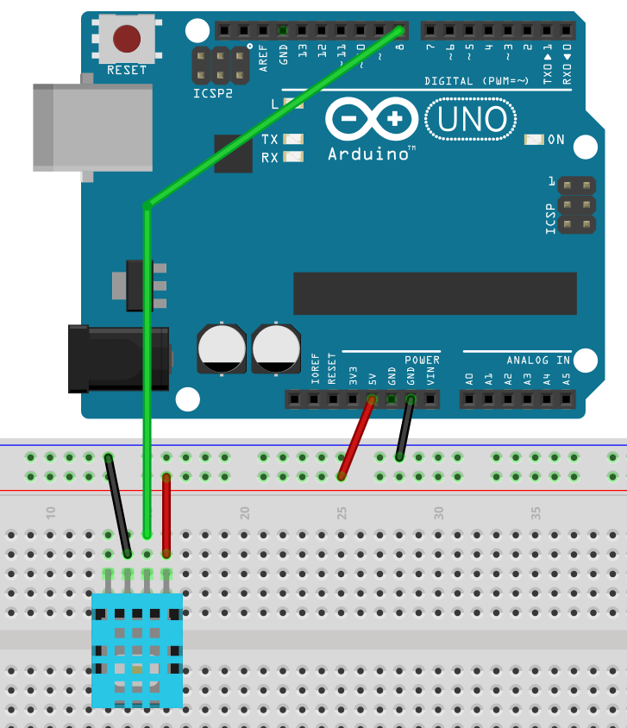
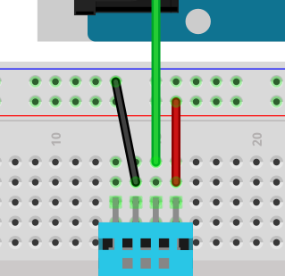
실습 1: 온습도 센서(DHT11) 사용법
회로 구성
- out +
- out +

Slide 10
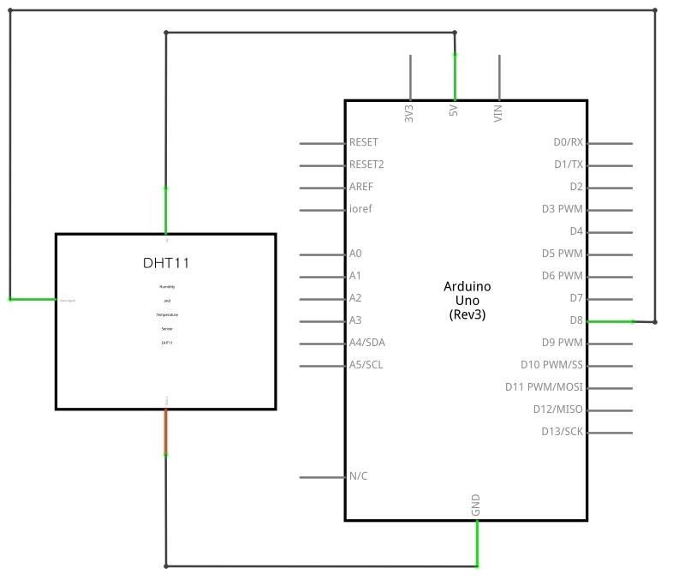
실습 1: 온습도 센서(DHT11) 사용법
회로 구성
+
out
-

Slide 11
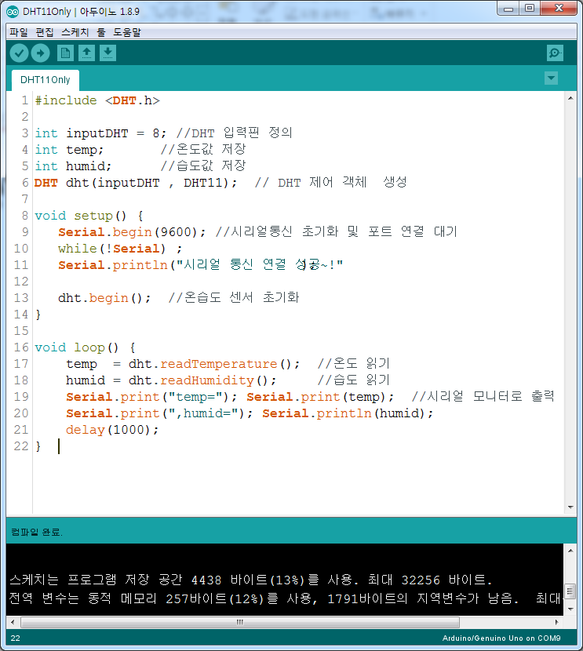
실습 1: 온습도 센서(DHT11) 사용법
Sketch

Slide 12
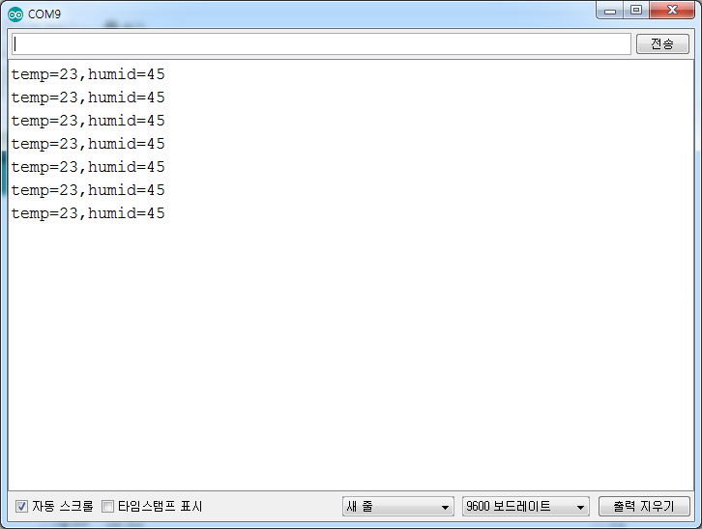
실습 1: 온습도 센서(DHT11) 사용법
실행
* 온도, 습도에 변화를 주어 센서 동작 확인하기

Slide 13
실습 2: 온습도 정보 LCD로 출력하기
준비물 :
실습 1 회로, 가변저항 1개, LCD1602 모듈 1개
회로 연결:
회로 구성도 또는 회로도 참조하여 연결
동작
온습도 정보를 LCD로 출력 (배터리 전원 공급 시, 컴퓨터 없이 단독 동작 가능)

Slide 14
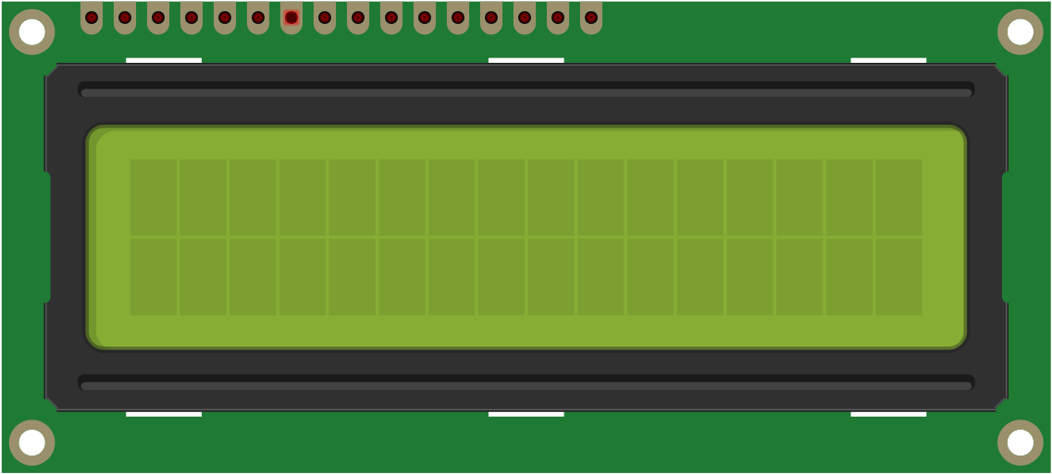
LCD1602 모듈
LCD: Liquid Crystal Display (액정디스플레이) (빛이 통과되는 양을 조절함으로써 화면에 정보를 표시하는 장치)
1602: 2행 16열 총 32개의 문자를 화면에 표시 가능함을 나타냄 (LCD1604, LCD2004 등과 같은 모듈들도 있음)
0 1 2 3 4 5 6 7 8 9 10 11 12 13 14 15
0
1

Slide 15
LCD1602 모듈 핀 이름 및 기능
VSS
VDD
V0
RS
R/W
E
D0
D1
D2
D3
D4
D5
D6
D7
A
K

Slide 16
LCD1602 모듈 핀 이름 및 기능
글자 대비값: 가변저항에 연결
레지스터 선택
읽기/쓰기(GND)
입출력 데이터
(D4~D7만 사용 가능)
LED 전원
LCD 전원
GND
5V
동작 활성화
GND
5V
VSS
VDD
V0
RS
R/W
E
D0
D1
D2
D3
D4
D5
D6
D7
A
K

Slide 17
LCD1602 모듈 핀 이름 및 기능 (아두이노 디지털 연결 핀)
글자 대비값: 가변저항에 연결
레지스터 선택
읽기/쓰기(GND)
입출력 데이터
(D4~D7만 사용 가능)
LED 전원
LCD 전원
GND
5V
동작 활성화
GND
5V
VSS
VDD
V0
RS
R/W
E
D0
D1
D2
D3
D4
D5
D6
D7
A
K

Slide 18
LCD 모듈 제어를 위한 함수들
#include <LiquidCrystal.h> // LCD제어용 라이브러리 헤더파일
//액정화면 제어용 객체 lcd를 생성하며 제어핀 지정
//제어핀은 RS, E, D0~D3 등 6개만 지정하여 사용 가능
LiquidCrystal lcd(pinRS, pinEnable, pinD0, pinD1, pinD2, pinD3);
lcd.begin(cols, rows); //LCD를 rows행 cols열 크기로 초기화
lcd.setCursor(col, row); //커서의 위치를 (col, row)로 이동
lcd.clear(); //LCD에 표시된 내용을 지우고 커서를 (0,0)으로 이동
lcd.print(value [,format]); //value(문자열, 수 등)을 출력
생성된 객체명

Slide 19
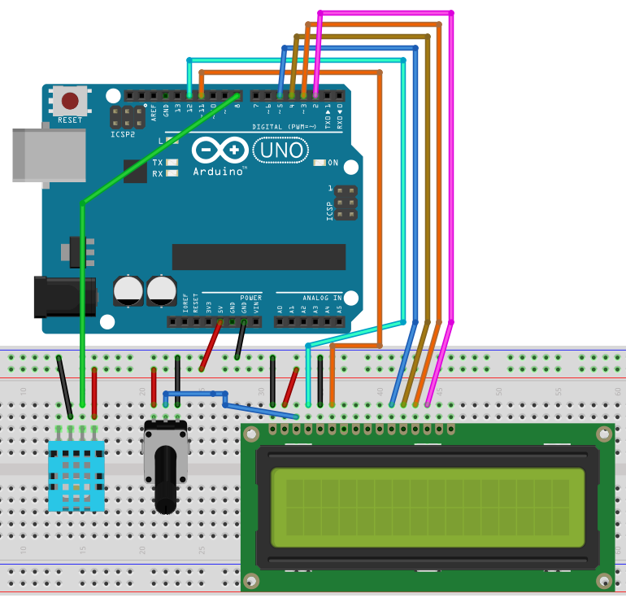
실습 2: 온습도 정보 LCD로 출력하기
회로 구성
텍스트가 읽기 편한 상태가
되도록 가변저항을 이용하여
콘트라스트(대비) 값을 조절

Slide 20
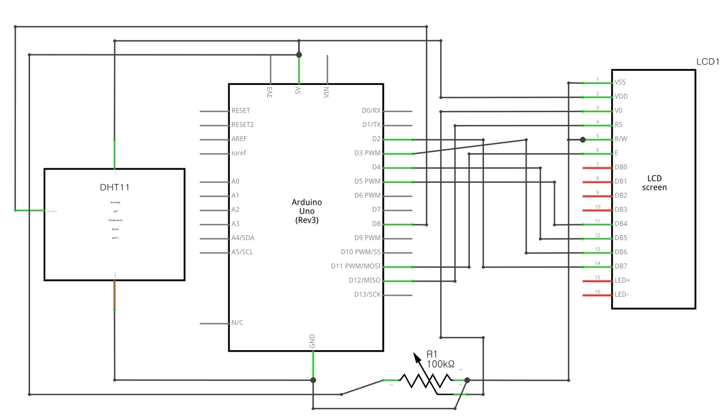
실습 2: 온습도 정보 LCD로 출력하기
회로도

Slide 21
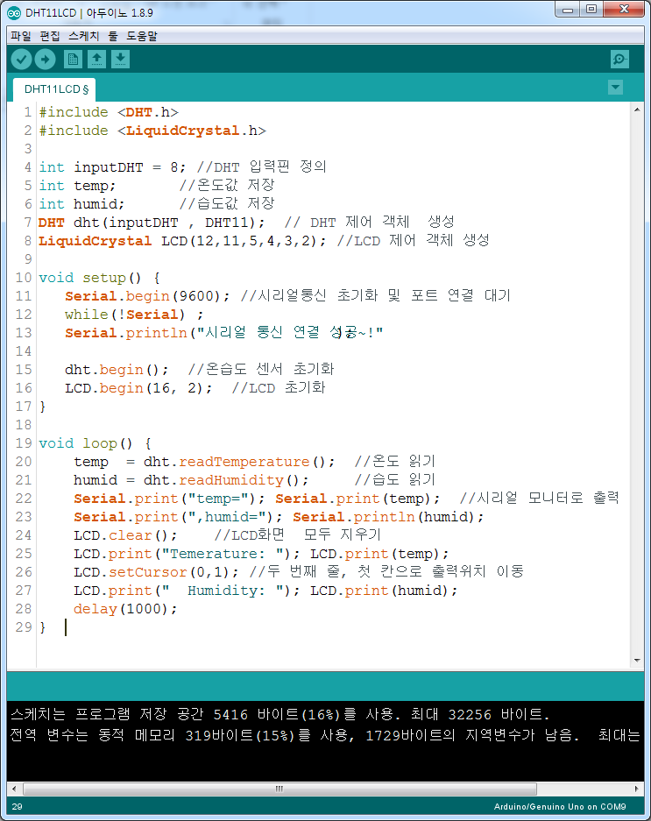
실습 2: 온습도 정보 LCD로 출력하기
Sketch

Slide 22
실습 3: LCD 백라이트 적용하기
준비물 :
실습 2 회로 구성
회로 연결:
LCD의 백라이트 제어핀 연결하기(구성도 참조)
동작
LCD의 백라이트 점등

Slide 23
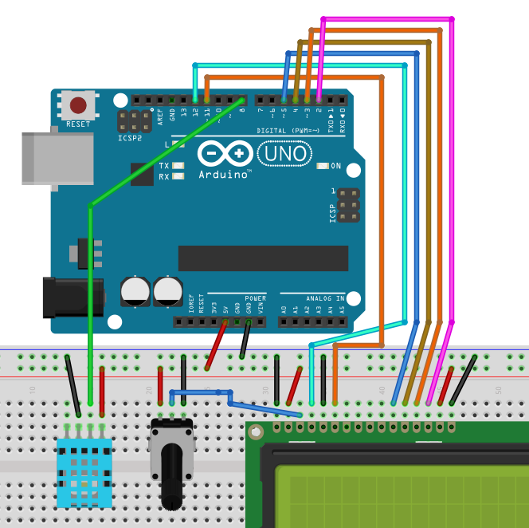
실습 3: LCD 백라이트 적용하기
회로 구성

Slide 24
응용 1: LCD 백라이트 스위치
주제: 스위치로 백라이트 점등 제어하기
준비물 :
실습 3 회로 구성
회로 연결:
택트스위치
동작
누르고 있는 동안에만 LED 켜짐

Slide 25
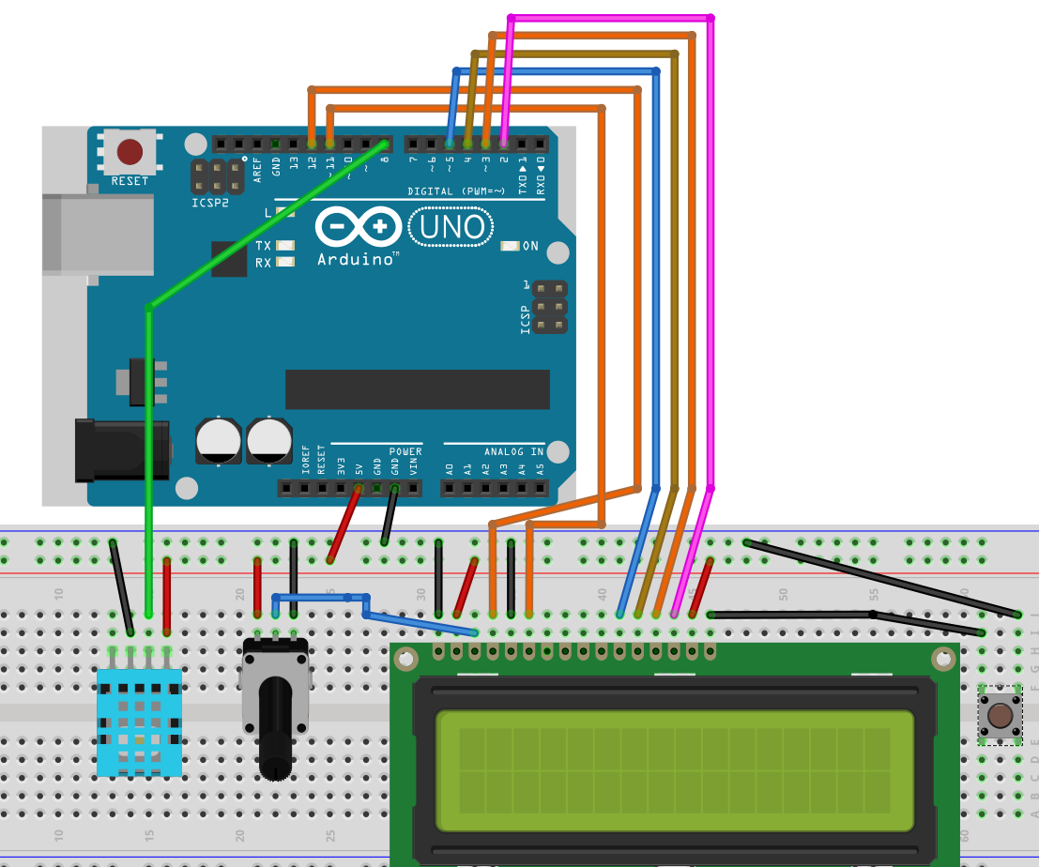
응용 1: LCD 백라이트 스위치

